Slide 1

NAVER AI Burning Day
서비스명 : 소리보다
팀명 : DFP(Development For People)
팀원 : 김 민 섭

Slide 2
소리 보다
소리 정보를 보다

Slide 3
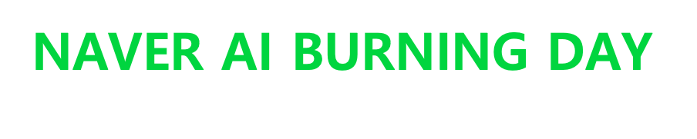
각종 경고음
강의 및 강연
안내 방송

Slide 4
청각장애인도 소리로 전달되는 정보들을 알 수 있도록!

Slide 5
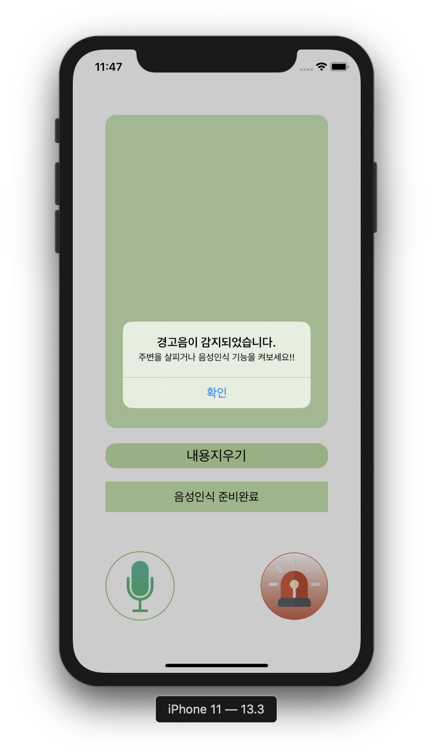
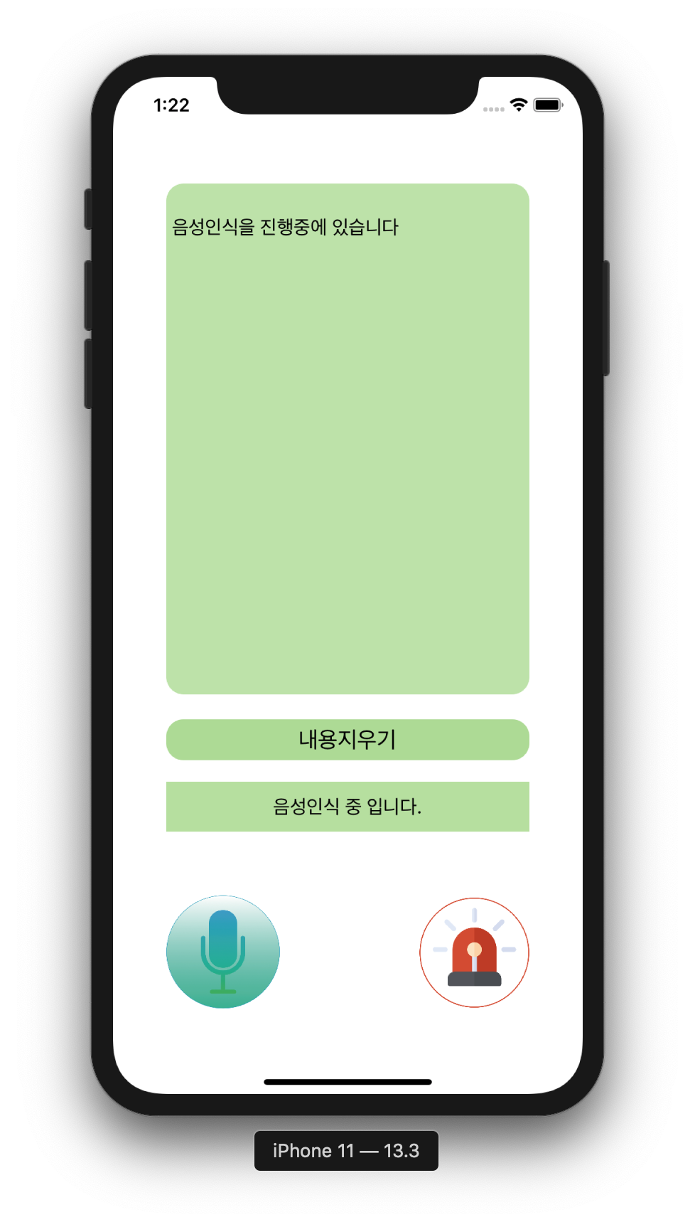
‘소리보다’는 이런 일을 할 수 있어요!
경고음 감지
음성인식

Slide 6
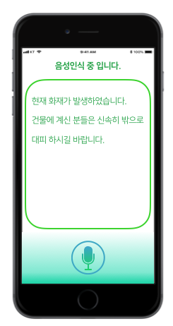
System 구성도
App 내에서 경고음 감지 기능을
작동 시킵니다.
소리 분류가 가능하도록 설계한 RESTapi를
호출합니다.
경고음, 안내도입음이 감지되면
사용자에게 알립니다.
스마트폰의 마이크로부터
소리를 입력받습니다.
App 내에서 음성인식 기능을
작동 시킵니다.
CSR의 모바일 SDK를 통해
음성을 인식합니다.
CSR 부터 받아온 Text를 스마트폰 화면에 표시해 줍니다.

Slide 7
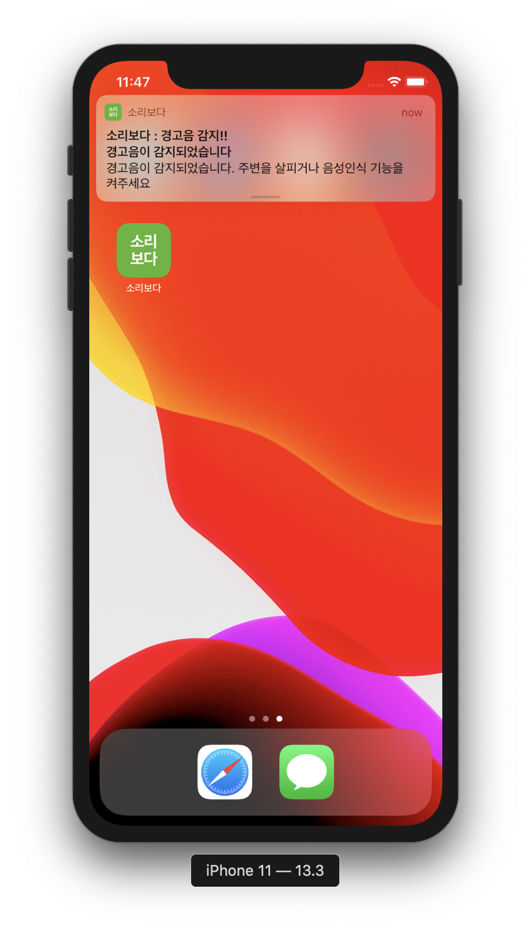
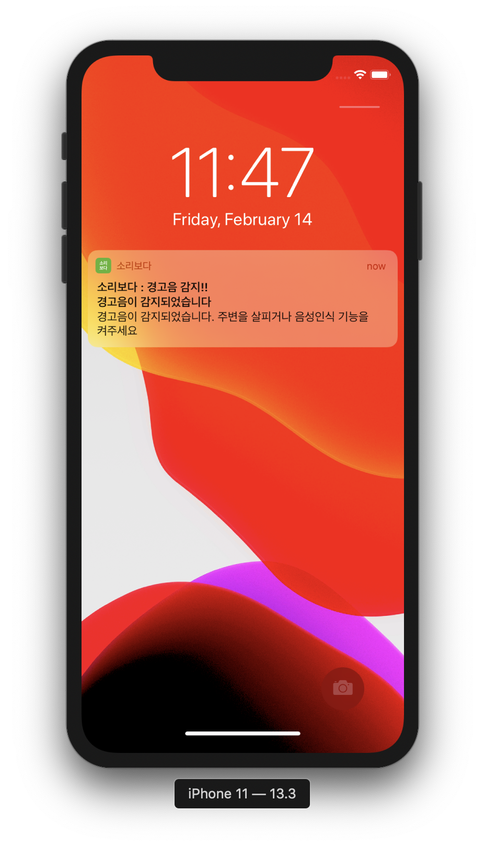
경고음 감지
Alert , Notification 을 통해 알림
Background 에서도 동작
4초 주기로 녹음 후 REST api 호출
UrbanSound8K 데이터셋을 통해 학습된 모델 사용 (10가지 종류 data, 약 8천개 Dataset)
학습 모델 출처 : https://github.com/rickiepark/tfk-notebooks/tree/master/urban-sound-classification

Slide 8
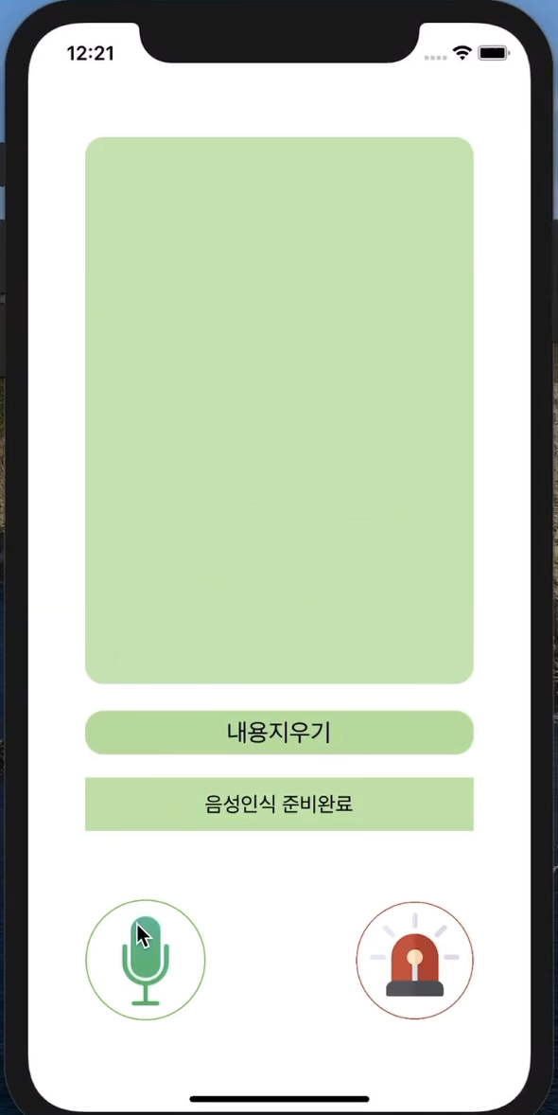
CSR 음성인식
CSR mobile SDK 사용
기본적으로 CSR에서 제공하는 Auto mode 사용
Button 이 Selected 상태면 작동시작
인식이 완료되면 다시 작동됨(Button Selected시)

Slide 9
“청각장애인도 소리정보를 알아서
보다 편리하고 안전한 삶을 살 수 있도록”

Slide 10
감사합니다

